Slide 1
Грчки богови

Slide 2
Ко су били богови?
Грчки богови
Грци су мислили да богови живе на планини Олимп.
Грци су веровали да постоје богови који их штите и управљају временом, морем, ратовима, житницама.

Slide 3
Главни богови
Зевс- бог муња и свих богова
Хера-његова жена

Slide 4
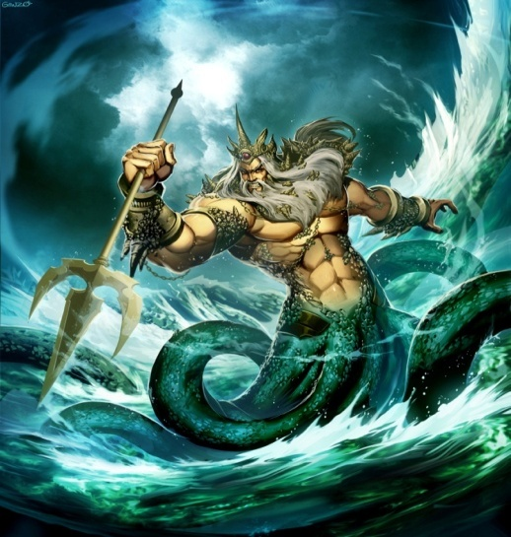
Главни богови
Посејдон- бог мора
Атина-богиња мудрости

Slide 5
Опасни богови
Хад- бог подземља
Арес- бог рата

Slide 6
Богови који су вешти са стрелама
Аполон-бог истине и стрељаштва
Артемида-богиња лова

Slide 7
Лепе богиње
Деметра-богиња плодних житница
Афродита-богиња лепоте и љубави

Slide 8
Остали богови
Хефест- бог ватре
Хермес- пратилац душа и писмоноша богова

